Slide 1
Programme d’investissement à la ferme pour la volaille et les œufs (PIFVO)
S’INSCRIRE ET CRÉER UN PROFIL D’UTILISATEUR

Slide 2
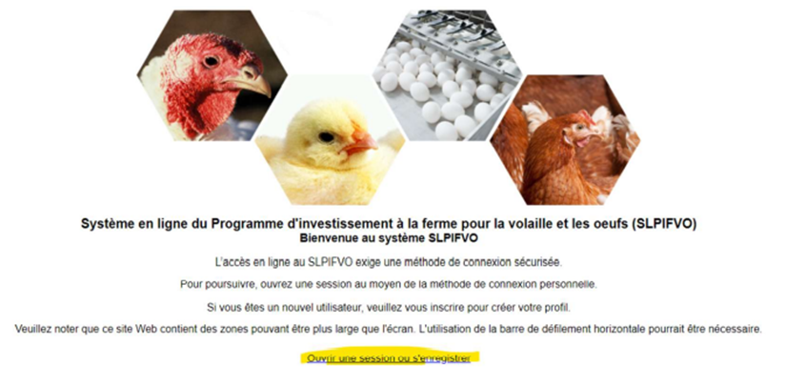
S’inscrire au programme
CLIQUEZ ICI
Sélectionner « Ouvrir une session ou s'enregistrer »

Slide 3
Étape 1: S’inscrire aux services en ligne du Gouvernement du Canada
Option 1: Avec un partenaire de connexion
Option 2: Avec une CléGC
Besoin d’aide: regarder ce tutoriel

Slide 4
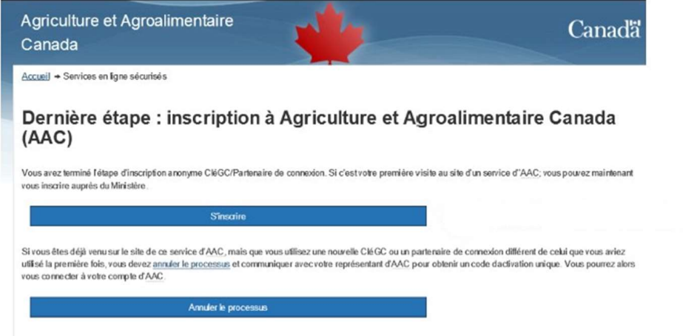
Étape 2: S’inscrire à Agriculture et Agroalimentaire Canada
Première fois sur AAC, créez un profil d’utilisateur.
SUIVEZ LES ÉTAPES

Slide 5
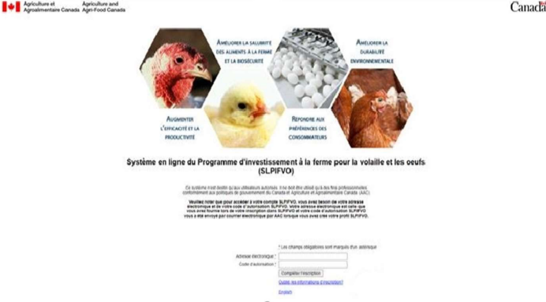
Étape 3: Finaliser l’inscription
Vous êtes maintenant inscrit.
Dans le futur :
Visitez le site du SLPIFVO
Sélectionnez ouvrir une session
Ouvrez une session en utilisant la méthode de connexion sécurisée associée à votre profil d’utilisateur
Le code d’autorisation ne sera plus requis.
Ouvrez une nouvelle session sur le SLPIFVO (voir première diapositive)
Utilisez le code d’autorisation reçu par courriel.

